Slide 1
Nouvel enjeu des décideurs

Slide 2
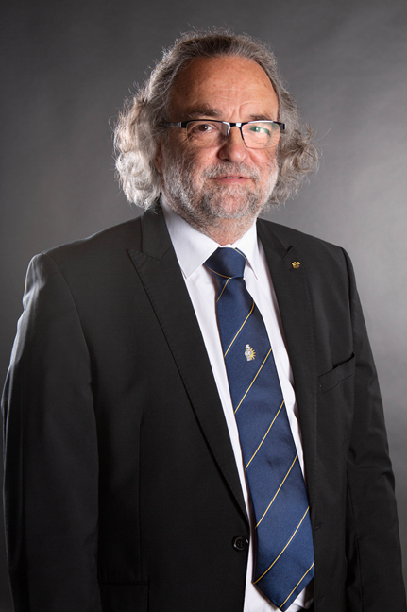

Votre Intervenant
Didier SPELLA - Dirigeant de MIRAT DI NERIDE - Expert en stratégie des entreprises et en cybercriminalité
Co-fondateur de CMCS (Charente-Maritime Cyber Sécurité) dont la deuxième édition en 2019 a réuni près de 450 participants et plus de 60 intervenants pendant 3 jours à La Rochelle.
Responsable Bureau CLUSIR - Nouvelle Aquitaine Ouest (La Rochelle – Niort – Cognac)
Ancien Officier Supérieur de l’Armée de l’Air, expert en réseau et continuité des Affaires dans une multinationale américaine, j’ai toujours été passionné par la problématique de la cyber sécurité et notamment le conflit qui peut exister entre le cybermonde et la sécurité. Comment pouvons-nous positionner l’être humain confronté au dilemme liberté-sécurité.

Slide 3
EBIOS RISK MANAGER

Slide 4
Présentation de la formation
Cette formation s’adresse en priorité aux dirigeants et responsables d’entreprises. Elle permet de comprendre l’analyse de risques au travers de la méthode EBios Risk Manager.
D’un côté pratique, elle présente les 5 ateliers qui structurent la méthode (voir page suivante). Ceux-ci permettent ainsi aux apprenants de se familiariser avec la méthode. Ils seront orientés sur leurs domaines d’activité. Ils se complètent en final par une analyse grandeur nature.
Elle se déroule sur 2 jours.
Le premier jour permet d’étudier le déroulement des 3 premiers ateliers.
Le deuxième jour permet de de poursuivre cette étude sur les ateliers 4 & 5.

Slide 5
Présentation de la formation
Comme pour la méthode, cette formation suit le déroulement de la méthode afin de faire comprendre son côté récursif, basé sur le même principe de la boucle d’amélioration continue plus connue sous le terme de PDCA.

Slide 6
Introduction et Atelier 1 – Cadrage et socle de sécurité (J1-2h)
Introduction
Objectif : obtenir l’accord des apprenants sur le cadre de la formation..
Accueil des apprenants
Recueil des attentes des apprenants
Règles et programme
Objectif : Faire comprendre comment réunir les éléments nécessaires pour adapter la gestion des risques au contexte particulier du sujet de l'étude.
Présentation du déroulement de l’atelier
Valeurs métier et biens supports
Événements redoutés (ER), impacts et gravité
Socle de sécurité
Mesures issues de l'atelier
Exercice(s)
Cet atelier vise à identifier l’objet de l’étude, les participants aux ateliers et le cadre temporel. Au cours de cet atelier, nous recensons les missions, de valeurs métier et biens supports relatifs à l’objet étudié. Nous identifions événements redoutés associés aux valeurs métier et évaluez la gravité de leurs impacts. Nous définissons également le socle de sécurité et les écarts.

Slide 7
Atelier 2 –Sources de risque (J1-2h)
Objectif : Faire comprendre comment identifier et analyser l'origine des risques : les couples sources de risques (SR) / objectifs visés (OV)
Présentation du déroulement de l’atelier
Couples sources de risques (SR) / objectifs visés (OV)
Mesures issues de l'atelier
Exercice(s)
Dans ce deuxième atelier, nous identifions et caractérisons les sources de risque (SR) et leurs objectifs de haut niveau, appelés objectifs visés (OV). Les couples SR/OV jugés les plus pertinents sont retenus au terme de cet atelier. Les résultats seront formalisés dans une cartographie des sources de risque.

Slide 8
Atelier 3 – Scénarios stratégiques (J1-2h)
Objectif : Expliquer comment élaborer les scénarios stratégiques.
Présentation du déroulement de l’atelier
Parties prenantes : identification
Parties prenantes : évaluation
Scénarios stratégiques
Mesures issues de l'atelier
Exercice(s)
Dans ce troisième atelier 3, nous vous faisons acquérir une vision claire de l’écosystème et établir une cartographie de menace numérique de celui-ci vis-à-vis de l’objet étudié. Ceci va vous permettre de bâtir des scénarios de haut niveau, appelés scénarios stratégiques. Ils représentent les chemins d’attaque qu’une source de risque est susceptible d’emprunter pour atteindre son objectif. Ces scénarios se conçoivent à l’échelle de l’écosystème et des valeurs métier de l’objet étudié. Ils sont évalués en termes de gravité. À l’issue de cet atelier, vous pouvez déjà définir des mesures de sécurité sur l’écosystème.

Slide 9
Atelier 4 – Scénarios opérationnels ( J2-1h30)
Objectif : Expliquer comment élaborer les scénarios opérationnels.
Présentation du déroulement de l’atelier
Scénarios opérationnels
Mesures issues de l'atelier
Exercice(s)
Le but de ce quatrième atelier est de construire des scénarios techniques reprenant les modes opératoires susceptibles d’être utilisés par les sources de risque pour réaliser les scénarios stratégiques. Cet atelier adopte une démarche similaire à celle de l’atelier précédent mais se concentre sur les biens supports critiques. Nous évaluons ensuite le niveau de vraisemblance des scénarios opérationnels obtenus.

Slide 10
Atelier 5 – Traitement du risque (J2-1h30)
Objectif : Expliquer comment choisir les traitements appropriés des risques, les planifier et suivre leur mise en œuvre.
Présentation du déroulement de l’atelier
Mesures pour traiter les risques
Suivi des risques
Le dernier atelier consiste à réaliser une synthèse de l’ensemble des risques étudiés en vue de définir une stratégie de traitement du risque. Cette dernière est ensuite déclinée en mesures de sécurité inscrites dans un plan d’amélioration continue. Lors de cet atelier, nous établirons la synthèse des risques résiduels et définissez le cadre de suivi des risques.

Slide 11
Étude de cas (J2- 3h)
Objectif : S’assurer de la bonne appropriation de la logique globale.
Mise en pratique des concepts
Déroulé des 5 ateliers dans le cadre d’un cas concret
Cette partie se déroule sur 3 heures pour une formation classique.
A l’issue de cette formation, après s’être approprié la méthode l’apprenant sera en mesure de l’appliquer dans son entreprise ou organisation.
N.B. En cas de formation intra-entreprise, cette formation pourra être adaptée au contexte spécifique de l’organisme ou de l’entreprise

Slide 12
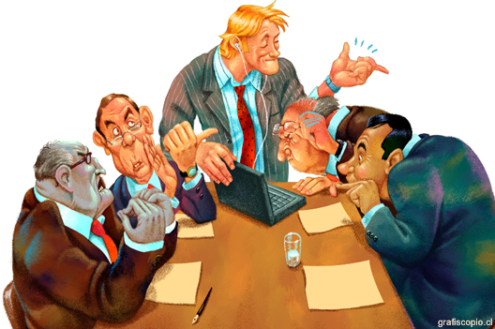
Avant de Conclure,
Et voici ce que je veux dire à propos de cette réunion..
Merci ...
Tour de Table…

Slide 13

Il ne nous reste plus qu’à…
AGIR

Slide 14
Merci de votre attention

